Slide 1
Общественные механизмы в сфере информации.
Проект по информатике для учащихся 11 классов.
Автор: Юлдашева Ю.Б.

Slide 2
Вопросы для мозгового штурма.
Как по вашему мнению можно передать информацию?
1. При помощи СМИ
5. Свой вариант
2. При общении
4. При прослушивании музыки
3. Во время игры

Slide 3
Какими навыками должен обладать человек владеющий информацией?
Умение обрабатывать информацию
Умение хранить и передавать информацию
Умение представления информации
Умение находить нужную информацию

Slide 4
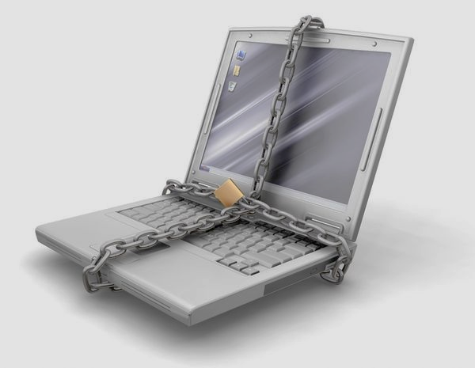
Вопросы на обсуждение.
Нужно ли защищать информацию? (выбранный ответ обоснуйте)
Какие виды защиты информации вы знаете?

Slide 5
Деление на группы
Группа | Проблемные вопросы
Наблюдатели | Является ли информация главной ценностью и товаром?
Исследователи | Информация может быть объектом юридической деятельности?
Аналитики | Какая информация подлежит защите?

Slide 6
Форма представления результата
Презентация;
Публикации;
Вики-статьи;
Блоги;
Ленты времени;
Ментальные карты;
Документы совместного редактирования.

Slide 7
Этапы работы над проектом
1 неделя – знакомство с проектом, деление на группы, составление планов работы, распределение обязанностей в группе.
2 неделя – сбор и обработка информации.
3 неделя – оформление результатов работы, промежуточные отчеты, Самооценивание и взаимооценивание.
4 неделя – защита работной итоговой конференции, оценивание по критериям, рефлексия.

